Slide 1


如何迎接美好？一间清洁的浴室是关键

Slide 2
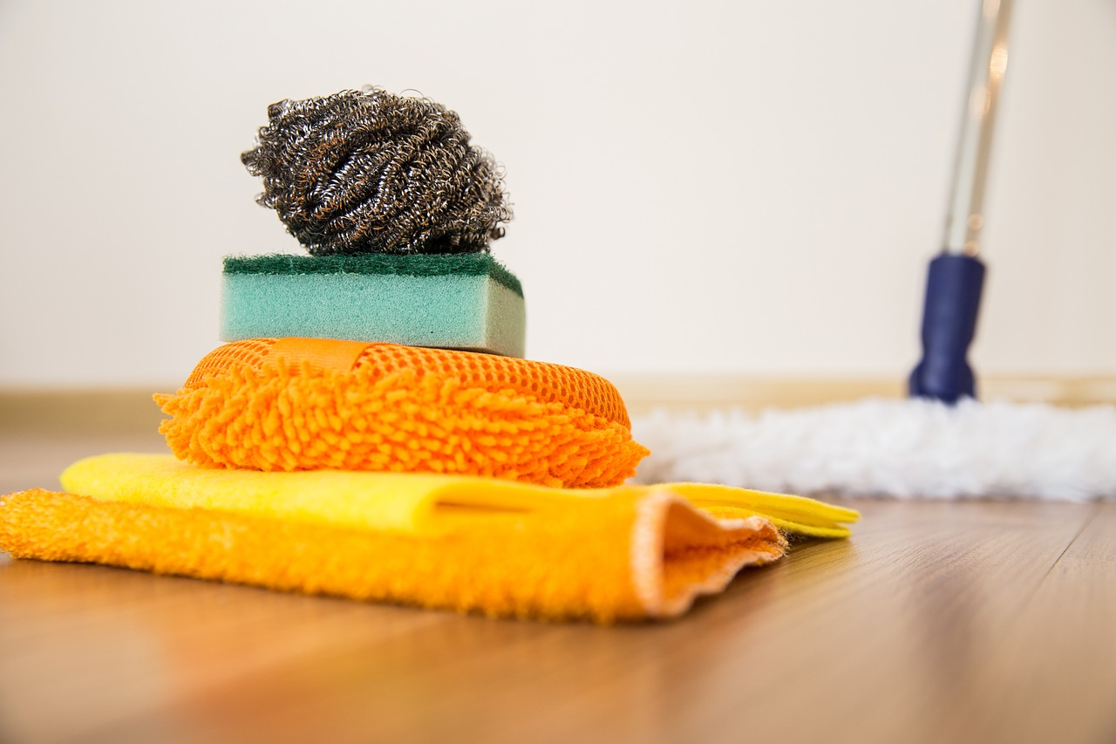

扫除清单 | 浴室清洁 | 全屋浴室清洁
步骤1
清空
浴室清洁
全屋浴室清洁

Slide 3
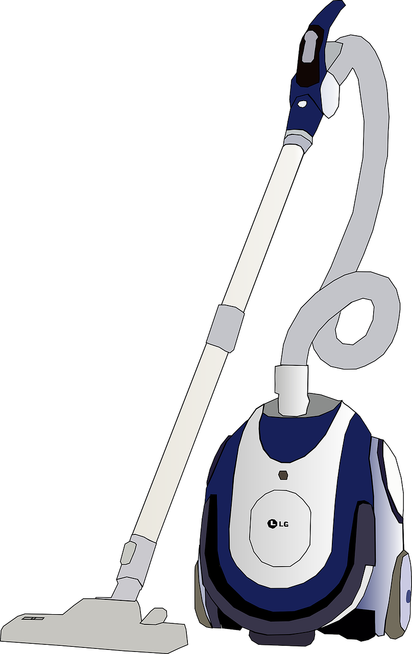
扫除清单 | 浴室清洁 | 全屋浴室清洁
步骤2
除垢
浴室清洁
移除所有物品

Slide 4
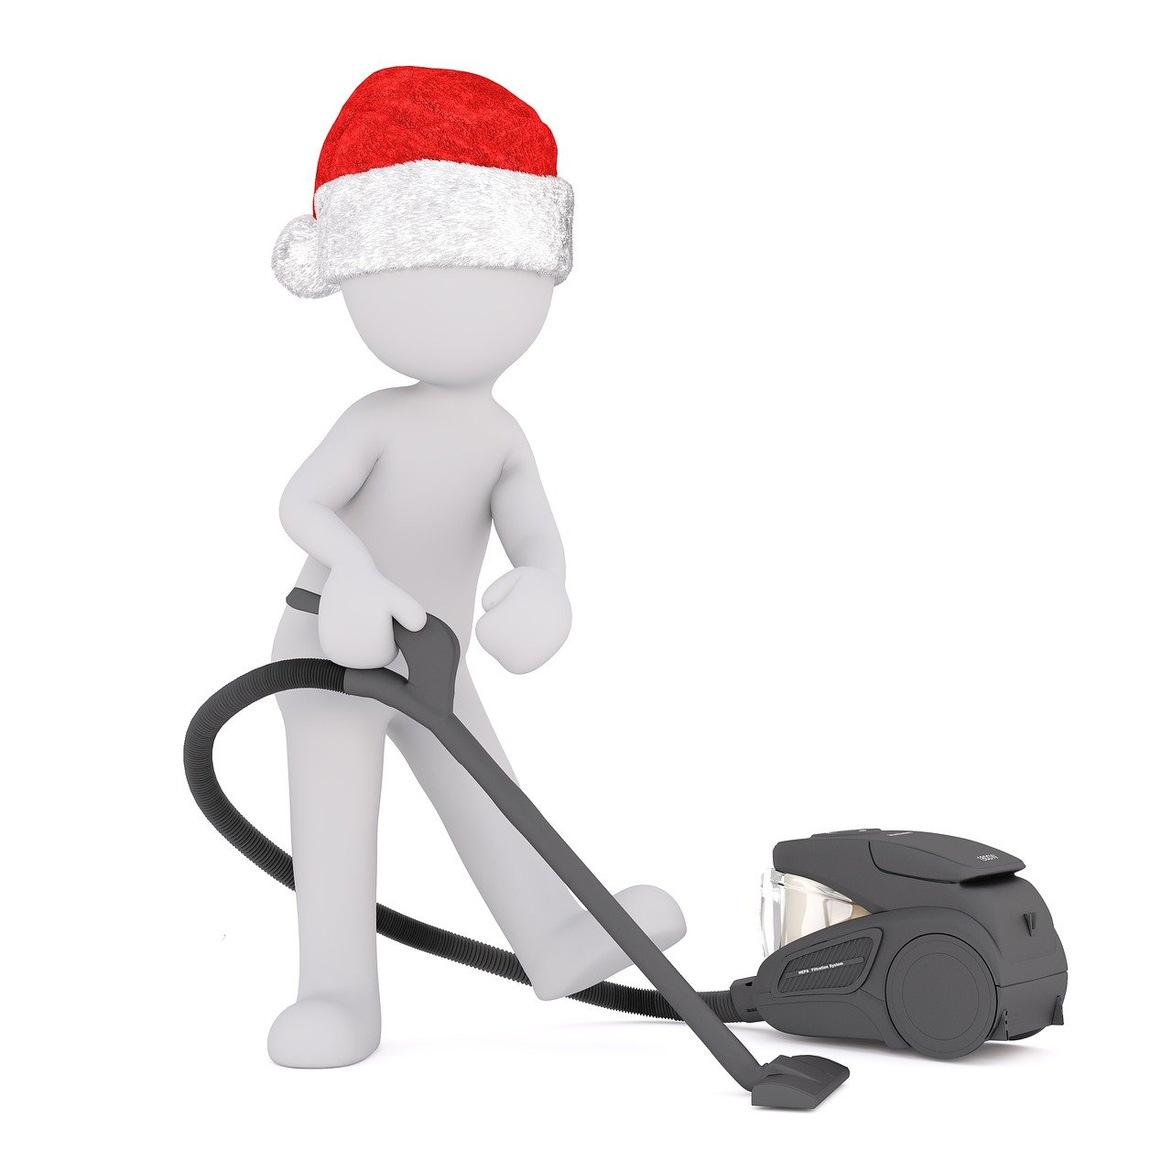
扫除清单 | 浴室清洁 | 全屋浴室清洁
步骤3
清洁瓷砖
浴室清洁
使用去垢剂清洁水龙头和淋浴头

Slide 5
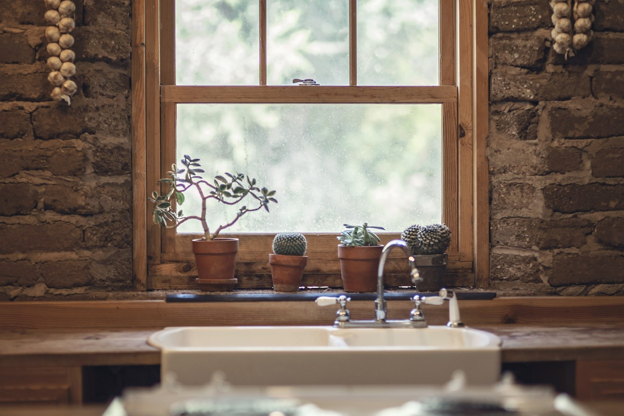
扫除清单 | 浴室清洁 | 全屋浴室清洁
步骤4
擦拭镜子
浴室清洁
用刷子和清洁剂刷洗瓷砖

Slide 6
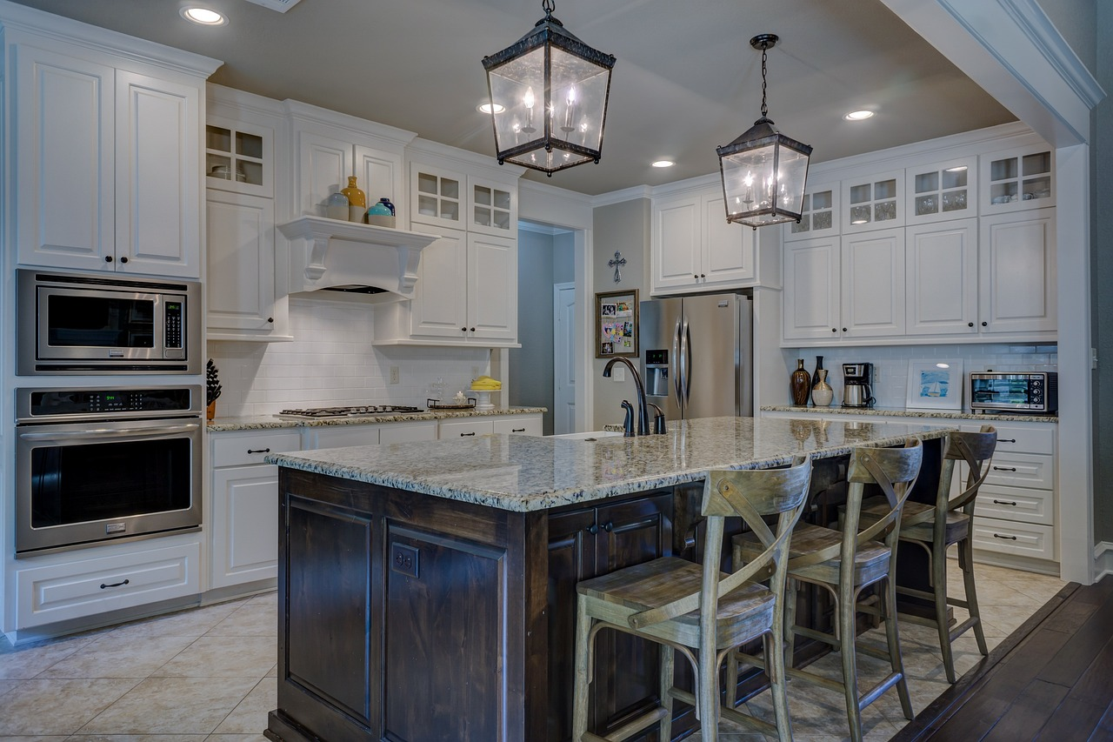
扫除清单 | 浴室清洁 | 全屋浴室清洁
步骤5
消毒
浴室清洁
用玻璃清洁剂擦拭镜子

